Slide 1
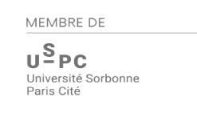
Étude AccLiMed 18 Accès à la Littérature Médicale 2018 Les premiers résultats
David Benoist BIU Santé
Catherine Weill BIU Santé
Ludovic Héry CH Le Mans
Christophe Leroux FFMP

Slide 2
Le projet AccLiMed
Objectifs de l’étude 2018:
Comment les médecins en France accèdent-ils à la littérature médicale ?
De l’étudiant en médecine au médecin senior

Slide 3
Le questionnaire (1/5)

Slide 4
Le questionnaire (2/5)

Slide 5
Le questionnaire (3/5)

Slide 6
Le questionnaire (4/5)

Slide 7
Le questionnaire (5/5)

Slide 8
Méthodologie / Communication
Enquête ouverte du 13 mars au 26 avril 2018
Annonce sur le site FFMP / Compte Twitter FFMP(#AccLiMed18) / Blog BIU Santé / Newsletter FFMP
3 relances à 15 jours d’intervalle
Google Forms
Demande aux médecins de relayer via leur réseau
Affiches dans BU et centres de documentation
Notes:
Mailings : pas encore chiffres définitifs
Membres FFMP, BU de santé et centres de documentation en France, associations étudiantes et organismes universitaires via une liste DocToBib… Plusieurs milliers d’adresses en tout.

Slide 9
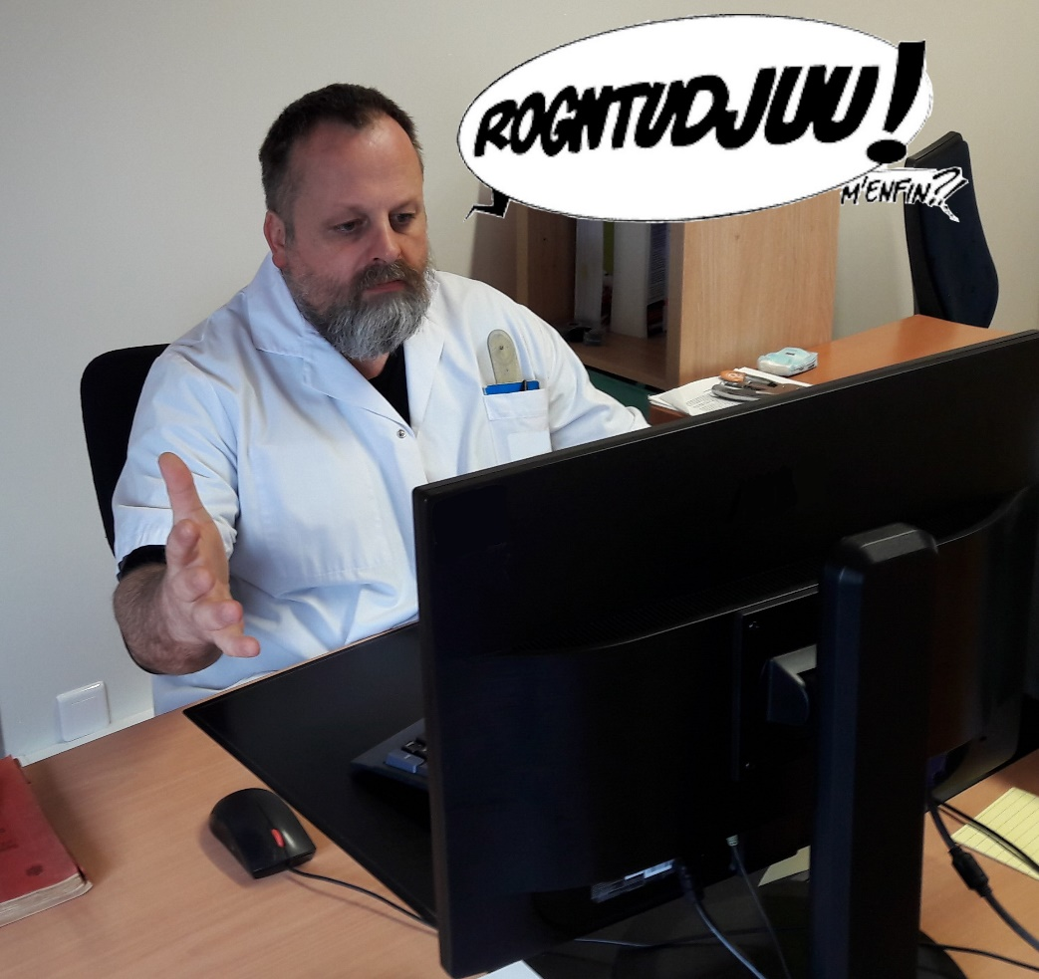
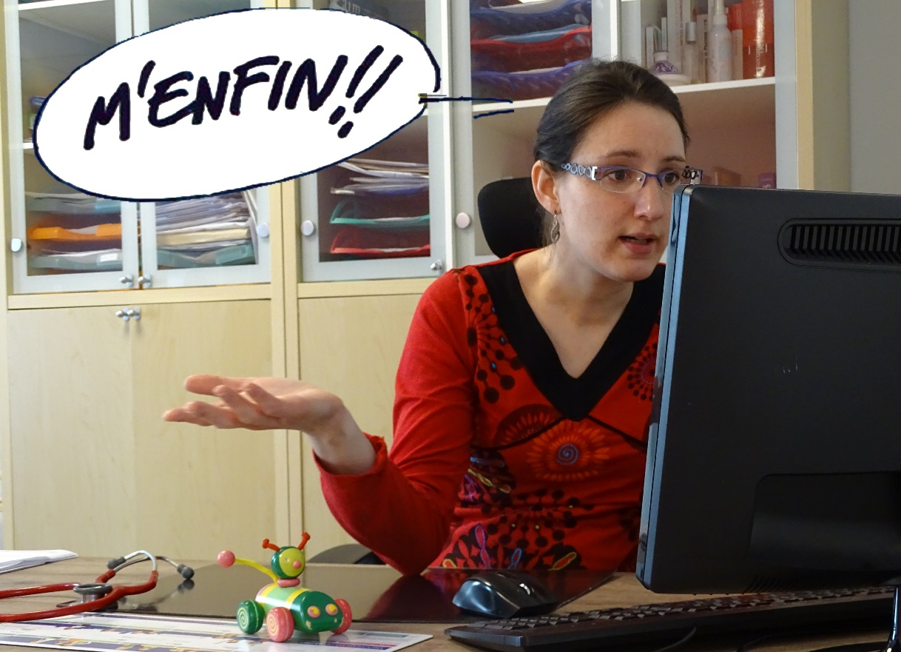
Méthodologie / Communication
Notes:
Mailings : pas encore chiffres définitifs
Membres FFMP, BU de santé et centres de documentation en France, associations étudiantes et organismes universitaires via une liste DocToBib… Plusieurs milliers d’adresses en tout.

Slide 10
Limites de l’étude
Absence de biostatisticien
Beaucoup de réponse d’hospitaliers et d’internes principalement
Non représentatif de la population médicale française

Slide 11
Forces de l’étude
1ère étude française
Collaboration médecins / professionnels de la documentation
Donne des orientations pour des travaux futurs
Notes:
Est-ce que ce type d’étude a été déjà réalisée ailleurs?
Car sinon, oui c’est un fait « scientifique », c’est une première mondiale.

Slide 12
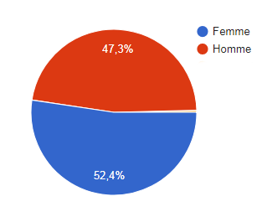
Résultats globaux
1293 réponses reçues
1158 réponses exploitables
Un peu plus de femmes que d’hommes
Moyenne d’âge : 33 ans
Notes:
Plus de femmes que d’hommes : cohérent car un peu plus de femmes que d’hommes étudiant la médecine désormais
Moyenne d’âge plus jeune que la population globale des médecins en France

Slide 13
Catégories de répondants
Assistant/ CCA | 144
Étudiant en médecine | 123
Faisant Fonction d'Interne | 3
Interne | 409
MCU-PH | 10
Médecin en ville non MSU | 109
Médecine en ville MSU (quelle que soit votre spécialité médicale ou chirurgicale) | 41
PH | 219
PHA | 6
PHC | 68
PU-PH | 26
Total général | 1158
Notes:
Ordre alphabétique neutre
Beaucoup d’hospitaliers
Peu de médecins de ville
Des scores trop faibles pour en tirer des conclusions statistiques : FFI, MCU-PH, PU-PH

Slide 14
Facilité d’accès à la littérature
Pour vous, accéder à la littérature médicale est-ce ?
Très Facile | 4% (45)
Facile | 28% (330)
Difficile | 58% (672)
Très Difficile | 10% (111)
Notes:
Et le détail par catégories dans la diapo suivante

Slide 15
Accès en fonction des répondants
 | Très Facile / Facile | Difficile / Très difficile
Assistant/ CCA | 46% | 54%
Etudiant en médecine | 36% | 64%
(Faisant Fonction d'Interne) | 0% | 100%
Interne | 30% | 70%
MCU-PH | 60% | 40%
Médecin en ville non MSU | 18% | 82%
Médecine en ville MSU (quelle que soit votre spécialité médicale ou chirurgicale) | 37% | 63%
PH | 28% | 72%
(PHA) | 33% | 67%
PHC | 24% | 76%
PU-PH | 77% | 23%
Notes:
Dommage que les médecins ne ville n’aient pas répondu davantage, car ce sont ceux qui connaissent le plus de difficultés d’accès.

Slide 16
Les méthodes d’accès à la littérature
Je le cherche sur Google / Google Scholar | 717 | 61%
Je le cherche sur Sci-Hub, LibGen, etc. | 489 | 42%
Il y a un abonnement à la BU, je peux le consulter sur place / à distance / commander une copie | 394 | 34%
Il y a un abonnement à l'hôpital, je peux le consulter sur place / à distance | 312 | 27%
On m'a "prêté" des codes | 225 | 19%
Je le demande à un ami / collègue | 165 | 14%
Je le cherche sur Research Gate / Academia | 98 | 8%
J'ai mes propres codes INSERM / CNRS / Hinari / autres | 85 | 7%
J'ai un abonnement personnel, payé avec mon argent | 85 | 7%
Je le demande à l'auteur | 73 | 6%
Je le demande à un labo (ou autre organisme privé) | 53 | 5%
Je le demande sur les réseaux sociaux (Facebook, Twitter, etc.) | 28 | 2%

Slide 17
Structures documentaires disponibles pour accéder à la littérature
Avez-vous accès à
Un centre de documentation à l'hôpital | 310 | 27%
Une bibliothèque universitaire | 649 | 56%
Rien | 205 | 18%
Je ne sais pas | 129 | 11%
Notes:
Sur-représentation des internes dans les répondants et donc beaucoup d’accès BU.
Plus de 10% qui ne savent pas.
On exploitera les chiffres de manière croisée pour savoir qui sont ceux qui ne savent pas. Communication à prévoir dans leur direction.

Slide 18
Facilité et accès à une structure documentaire
 | DocH | BU | Rien | Ne sait pas
Très Facile | 47% | 67% | 4% | 9%
Facile | 31% | 68% | 7% | 9%
Difficile | 24% | 52% | 22% | 12%
Très difficile | 25% | 42% | 73% | 27%
Notes:
Très facile et facile ils ont une BU !!!!
Et pout les très facile ils ont aussi presque ½ un doc H
Très difficile ils ont accès à rien et même si accès à une Bu pour 4/10, ils trouvent cela très difficile !

Slide 19
Catégorie et utilisation de Sci-Hub
Assistant/ CCA | 66%
Etudiant en médecine | 20%
Faisant Fonction d'Interne | 33%
Interne | 58%
MCU-PH | 30%
Médecin en ville non MSU | 26%
Médecine en ville MSU (quelle que soit votre spécialité médicale ou chirurgicale) | 31%
PH | 20%
PHA | 17%
PHC | 40%
PU-PH | 35%
Notes:
Ceux qui connaissent Sci-Hub : les jeunes qui commencent à faire de la recherche (c’est quoi ta catégorie jeune ?) = ceux qui ont un statut « jeune » (interne et CCA) utilisent Sci-Hub
Deux points intéressants dans ce tableau:
Interne qui ont accès à une BU pout tous, utilisent Sci-Hub à presque 6/10 !!!! Alors que PU-PH et MCU-Ph accès aussi à une BU 3/10 ?!!!
Assistant et CCA presque 7/10 !!!
Y’a quelque chose qui ne marche pas !!! Quoi ? D’autres études pour y répondre !
Les plus faibles Médecin ville non MSU or catégorie pour qui l’accès est le plus difficile. Comment on les aide ? Etude

Slide 20
Facilité d’accès et utilisation de Sci-Hub
Ceux qui trouvent l’accès « très facile » déclarent utiliser Sci-Hub à : | 71%
…« Facile » | 49%
…« Difficile » | 37%
…« Très difficile » | 38%

Slide 21
Catégorie et utilisation de Google
Assistant/ CCA | 45%
Etudiant en médecine | 67%
Faisant Fonction d'Interne | 100%
Interne | 58%
MCU-PH | 50%
Médecin en ville non MSU | 80%
Médecine en ville MSU (quelle que soit votre spécialité médicale ou chirurgicale) | 71%
PH | 68%
PHA | 33%
PHC | 69%
PU-PH | 34%
Notes:
A noter:
Interne idem que Sci-Hub
Assistant-CCA une des catégories les plus faibles , vont plus sur Sci-Hub et pourtant 67 % à accéder à une BU !!!
On retrouve le résultat d’une étude précédente: Ville non MSU majoritaire Google => savent-ils trouver un PDF via Google ? Car catégorie avec plus grande difficulté d’accès?

Slide 22
Facilité d’accès et utilisation de Google
Ceux qui trouvent l’accès « très facile » déclarent utiliser Google à : | 36%
…« Facile » | 50%
…« Difficile » | 70%
…« Très difficile » | 60%
Notes:
Excellente diapositive de fin !!!
36% des très faciles utilisent Google, majoritaire sur Sci-Hub.
70% des difficile et 60% des très difficiles utilisent Google ! Même pour eux en utilisant Google, difficile d’accéder !

Slide 23
Conclusion
D’autres enquêtes à mener (autres professions médicales / paramédicales)
Le projet AccLiMed s’intéressera aussi à :
Accès aux bases de données
Utilisation logiciels de bibliographie
Anglais et recherche documentaire
Veille documentaire

Slide 24
"Libérer l’accès à l’information scientifique pour tous" Dr Paul Frappé, Président du conseil scientifique du Congrès de la médecine générale

Slide 25
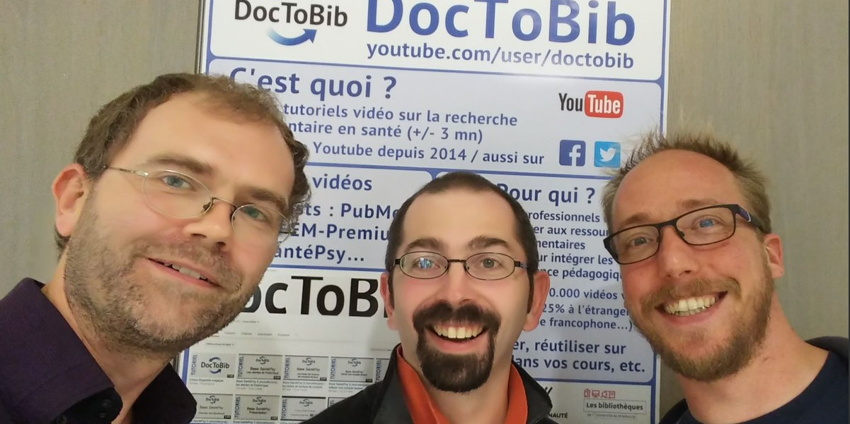
« ENSEMBLE »

Slide 26
Mentions légales :
http://fr.creativecommons.org/contrats.htm

